Slide 1


Информация о ходе исполнения инвестиционной программы «Реконструкция и модернизация основных средств
АО «Северо-Казахстанская
Распределительная Электросетевая Компания»
за III квартал 2019 года
г. Петропавловск, 2019 год
Notes:
1

Slide 2
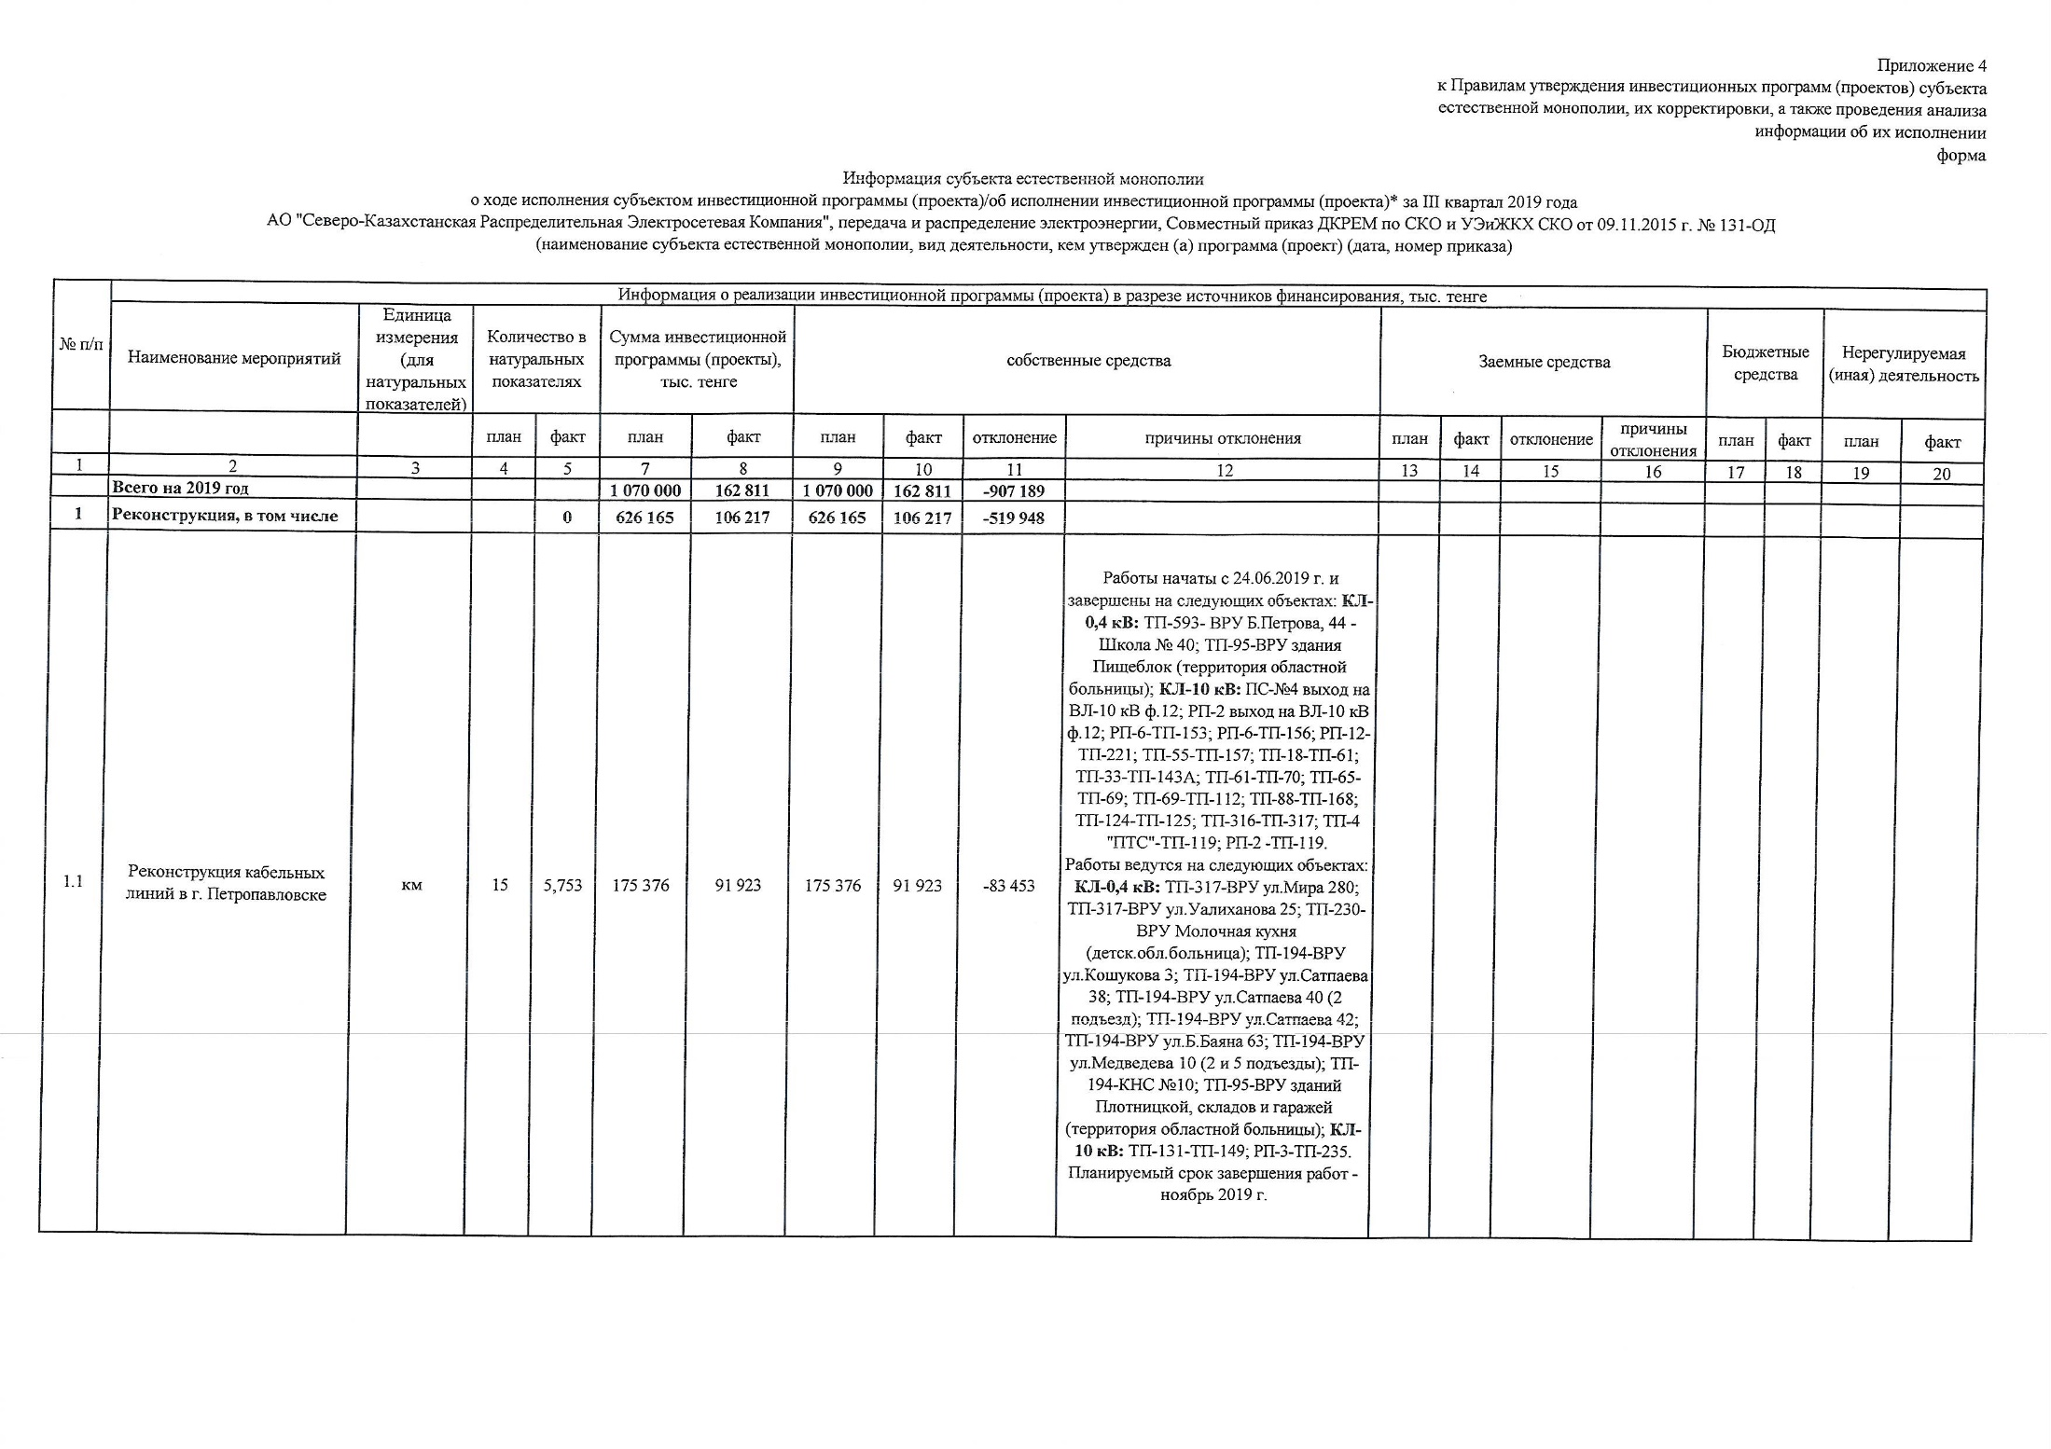

Slide 3
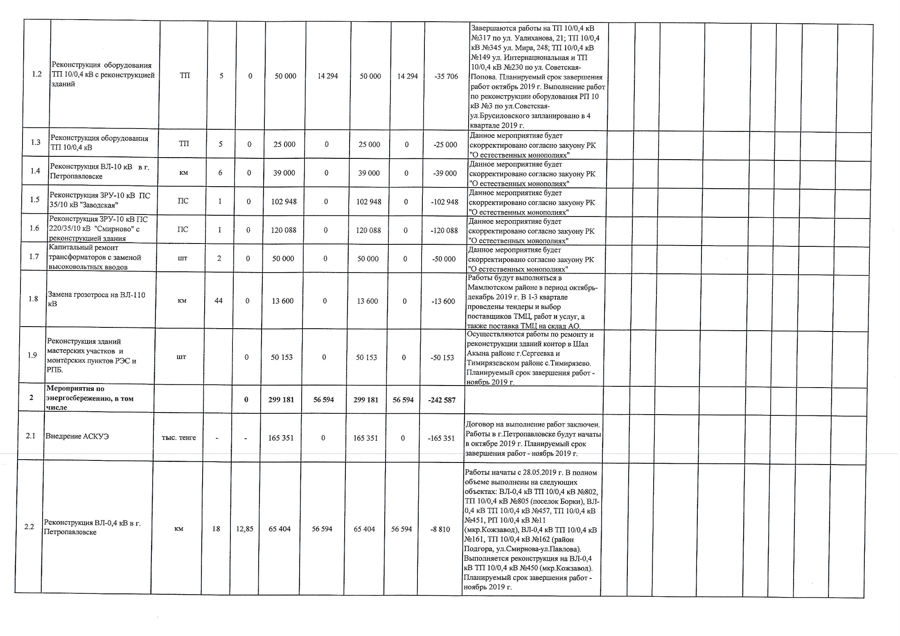

Slide 4
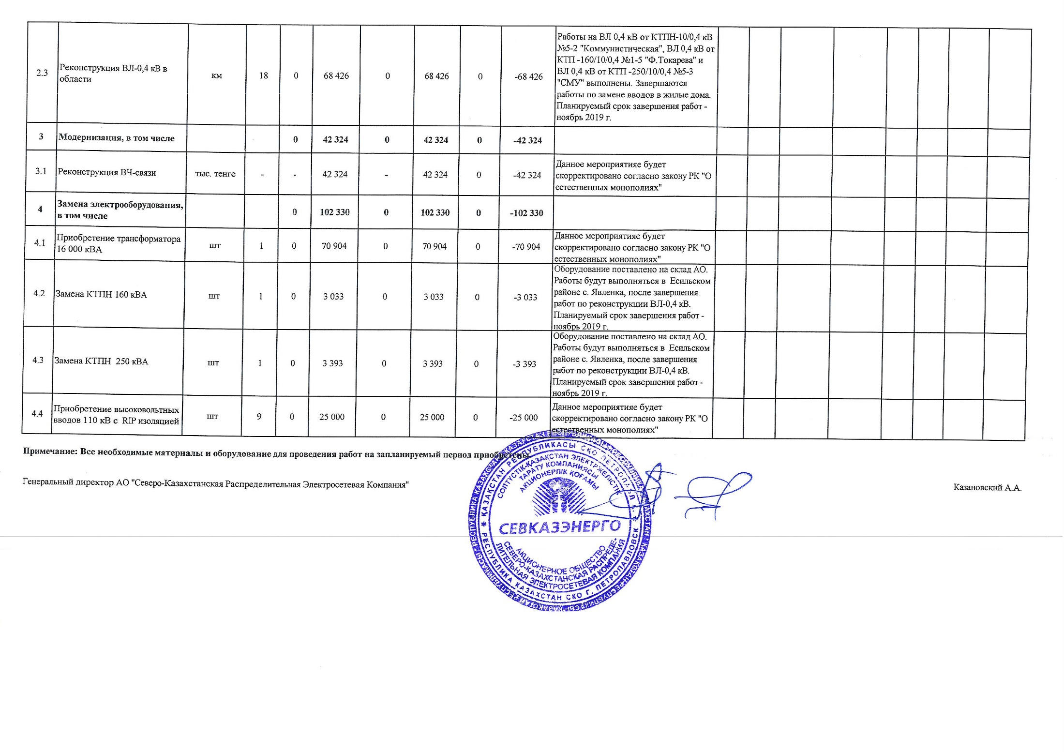

Slide 5
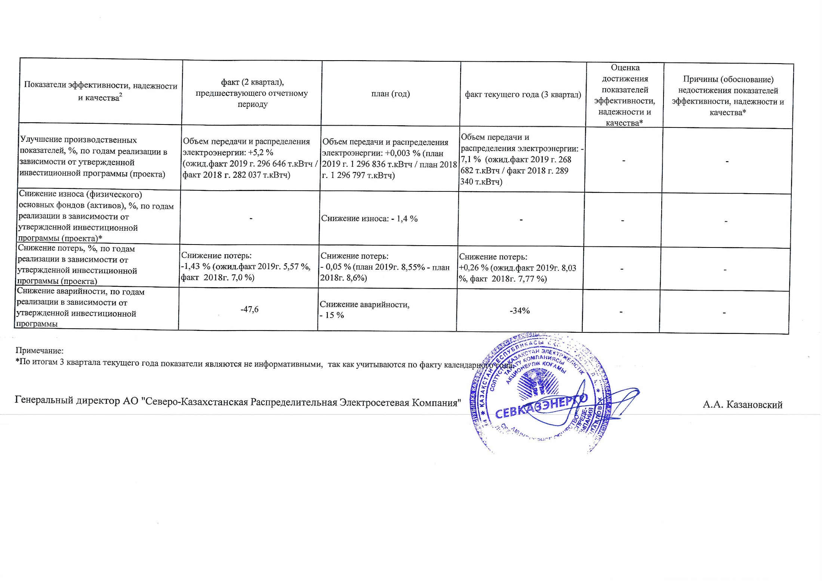

Slide 6
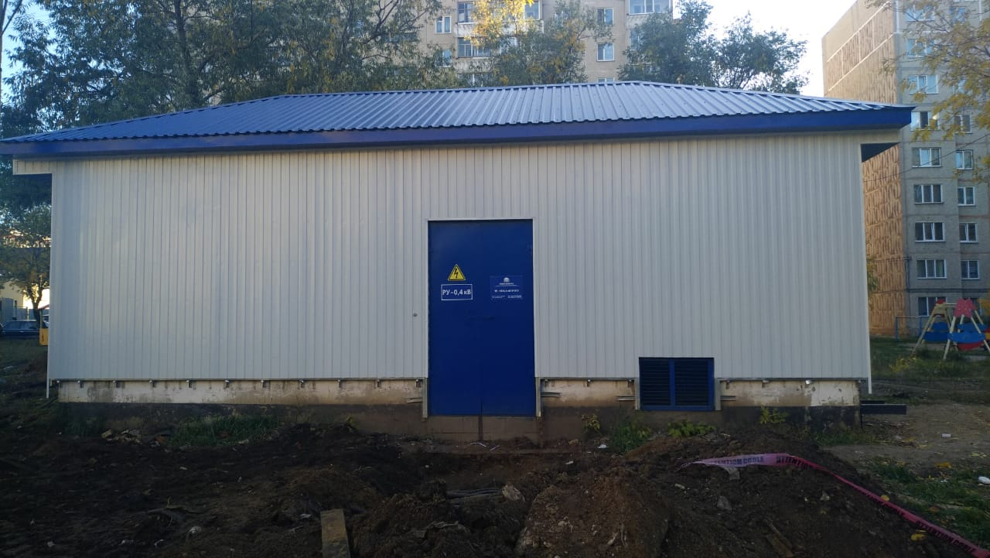
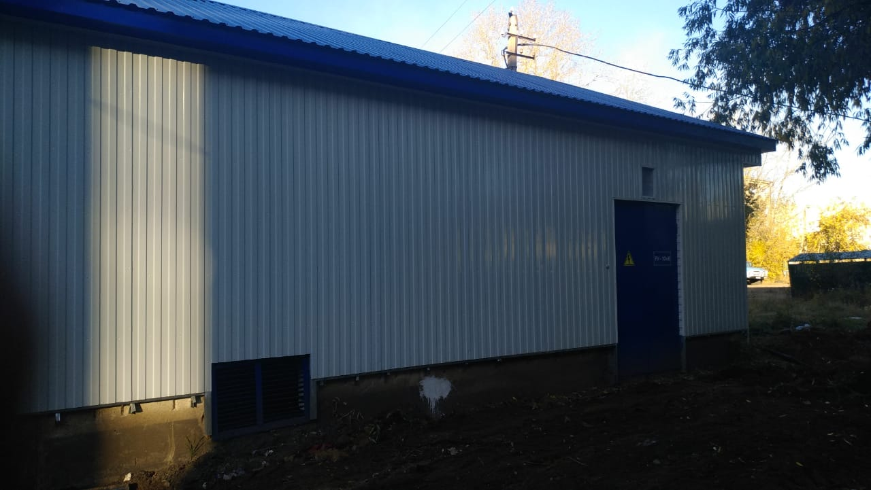
Реконструкция трансформаторной подстанции 10/0,4 кВ №317
г. Петропавловск, ул. Уалиханова, 21

Slide 7
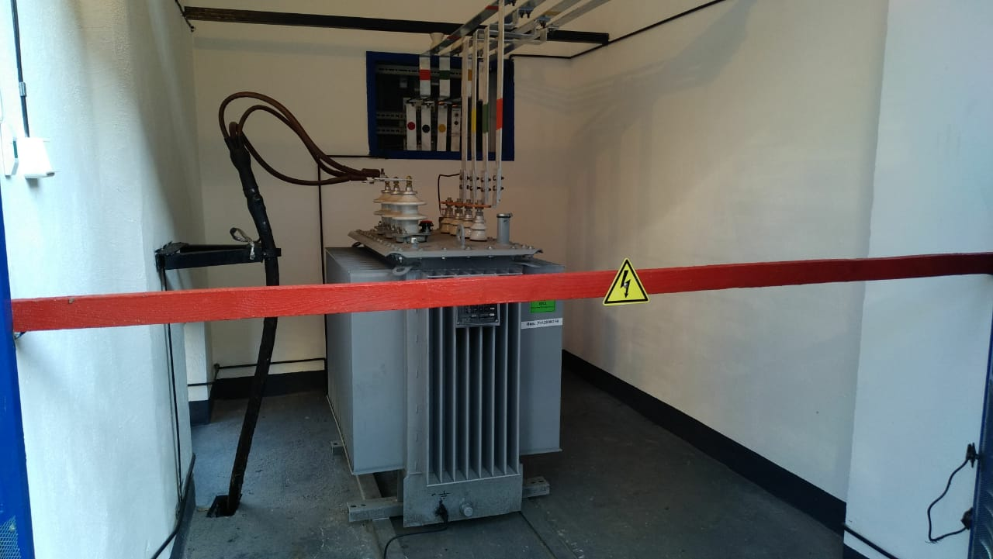
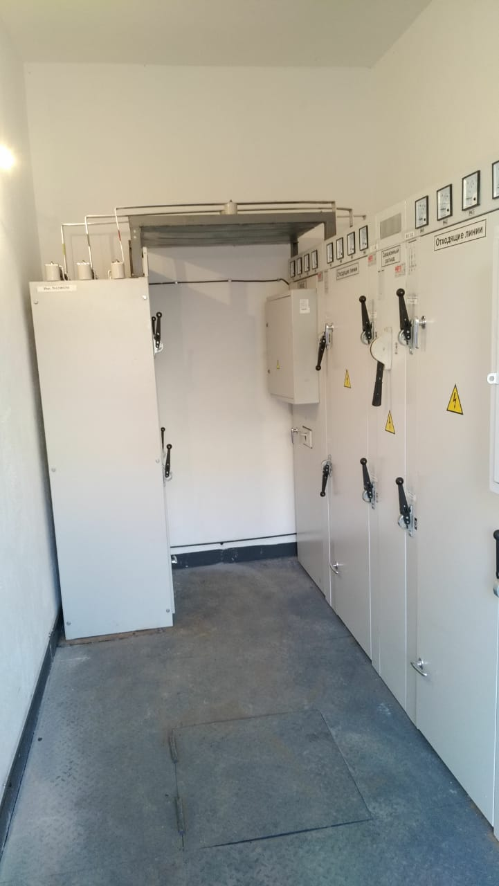
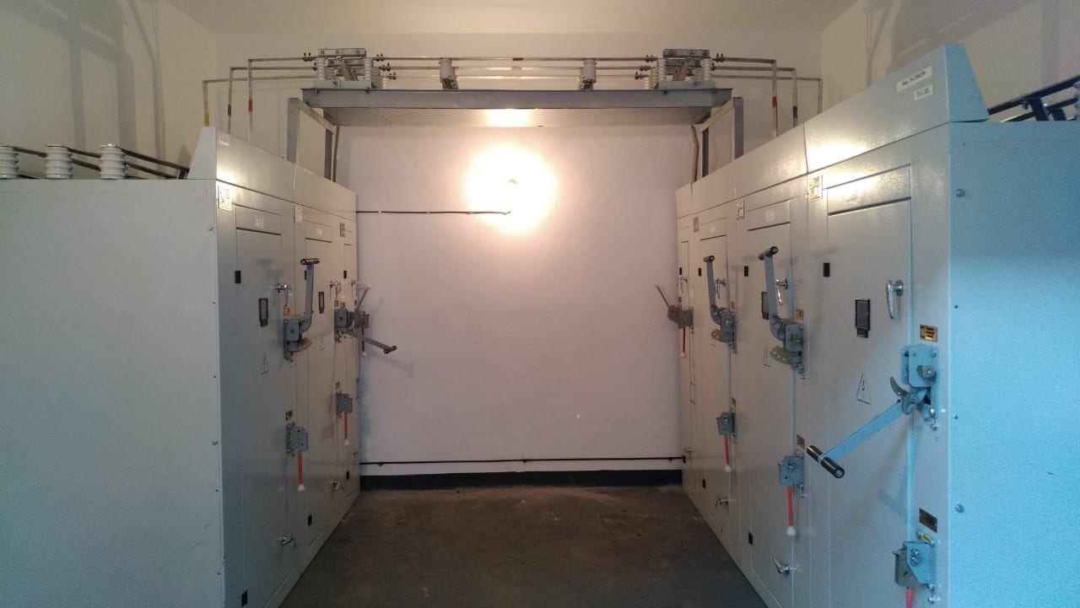
Реконструкция трансформаторной подстанции 10/0,4 кВ №317
г. Петропавловск, ул. Уалиханова, 21
Продолжение

Slide 8
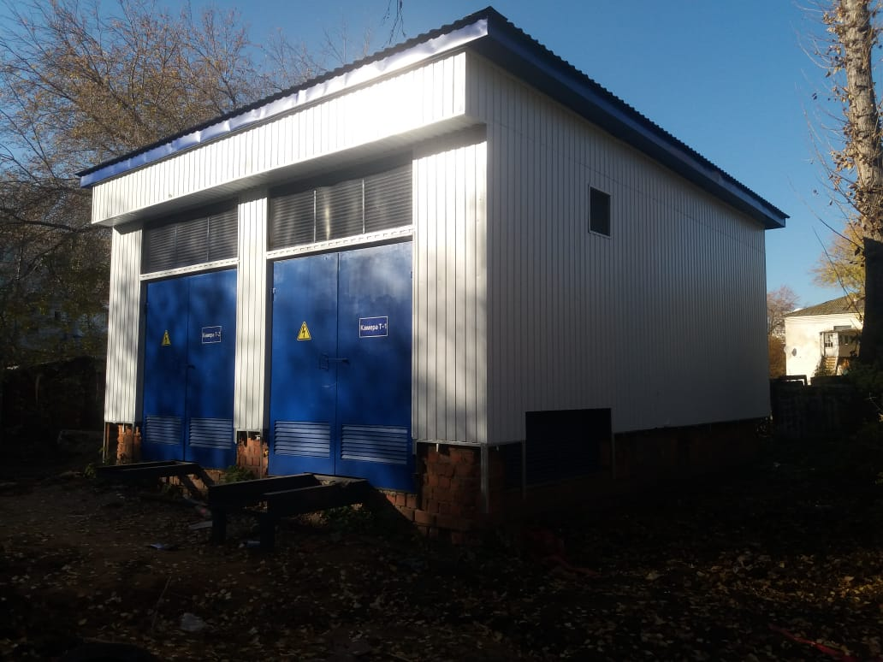
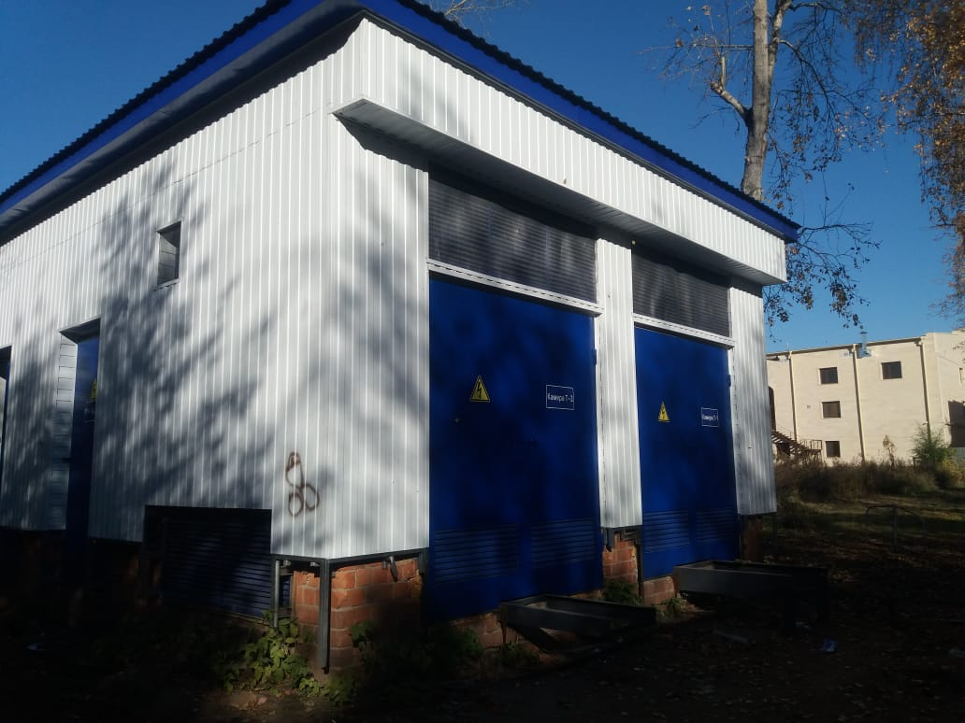
Реконструкция трансформаторной подстанции 10/0,4 кВ №345
г. Петропавловск, ул. Мира, 248

Slide 9
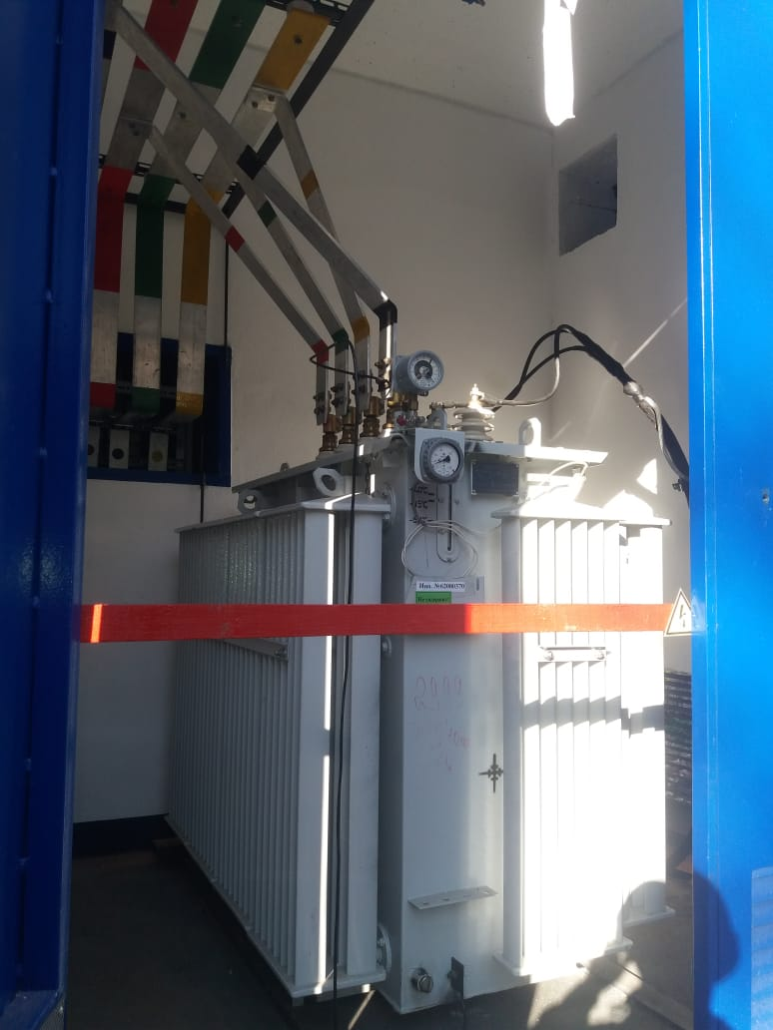
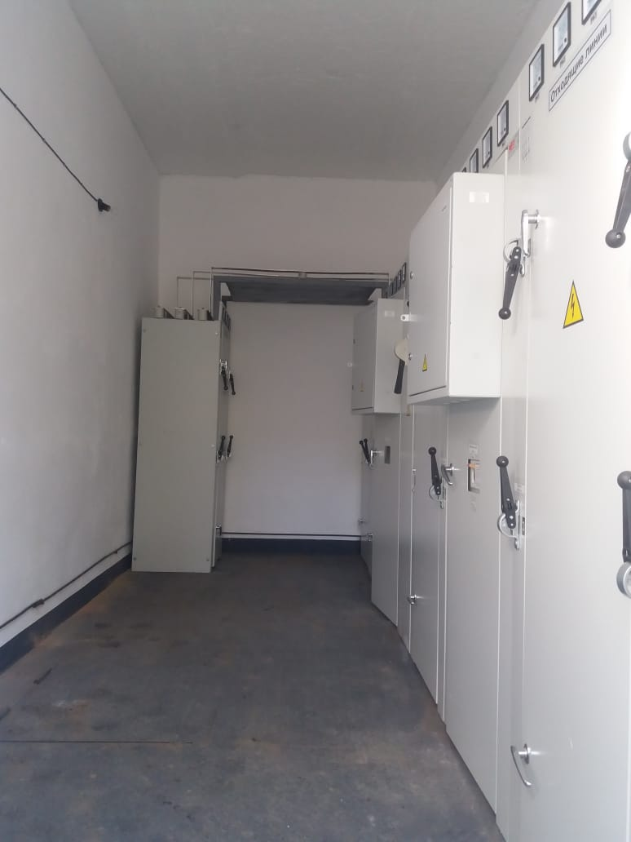
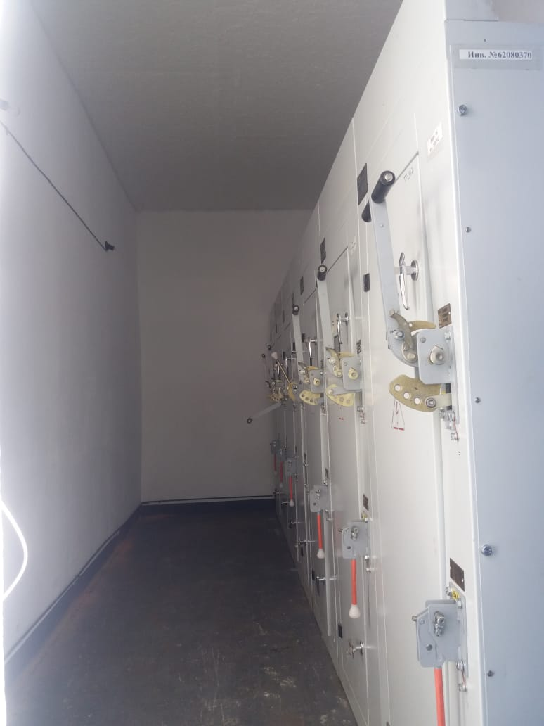
Продолжение
Реконструкция трансформаторной подстанции 10/0,4 кВ №345
г. Петропавловск, ул. Мира, 248

Slide 10
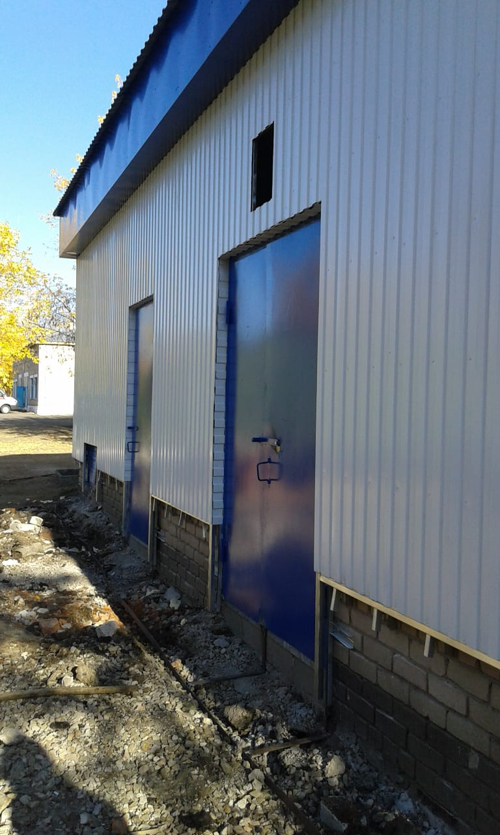
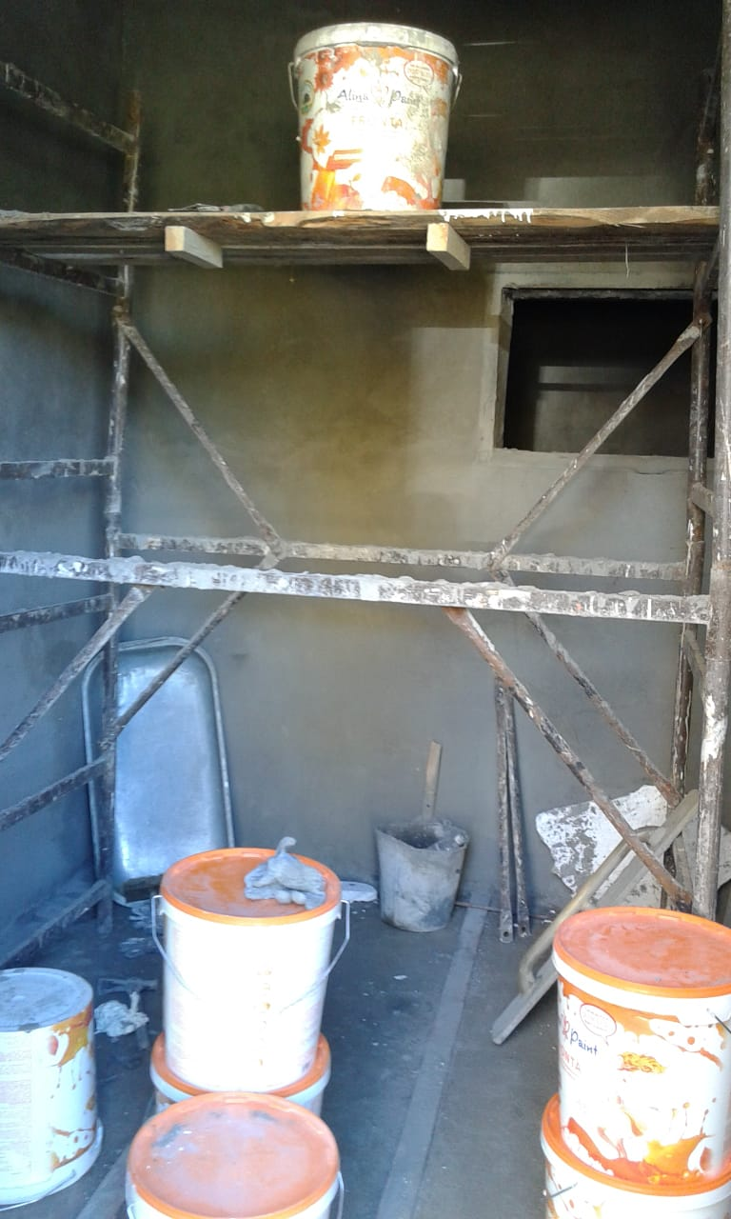
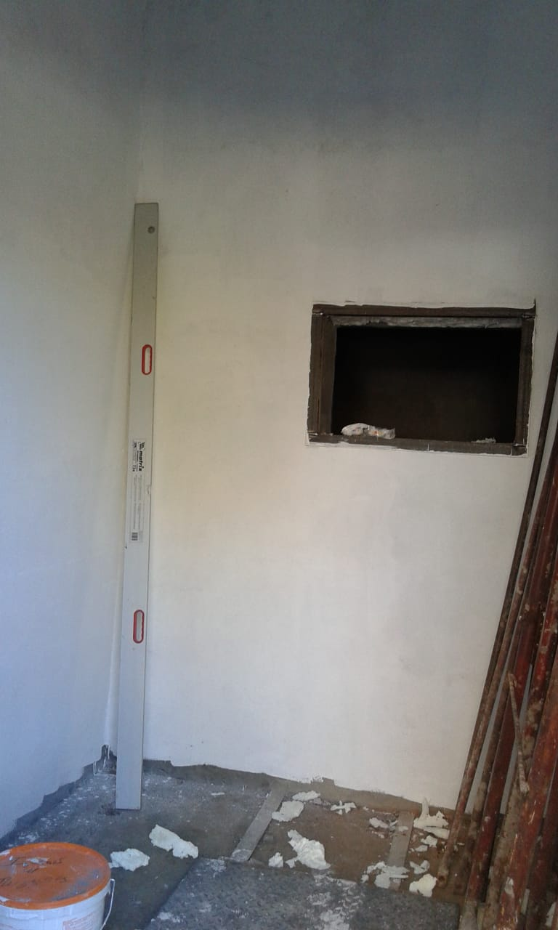
Реконструкция трансформаторной подстанции 10/0,4 кВ №230
г. Петропавловск, ул. Попова - Советская

Slide 11
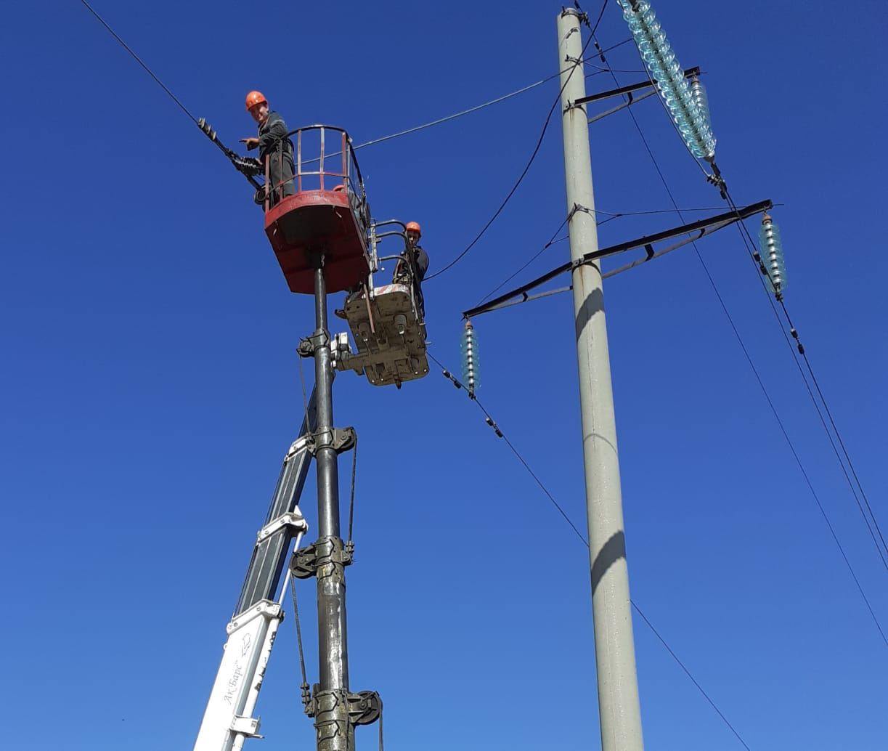
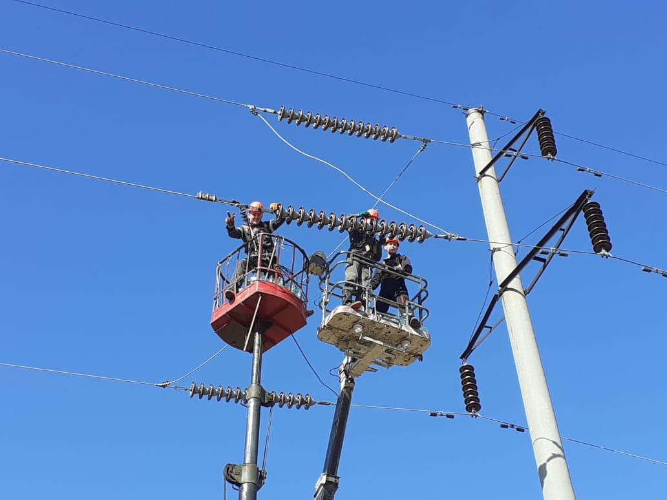
Замена фарфоровой изоляции на ВЛ-110 кВ «ПТЭЦ-2 – Казанка»
г.Петропавловск - Кызылжарский район

Slide 12
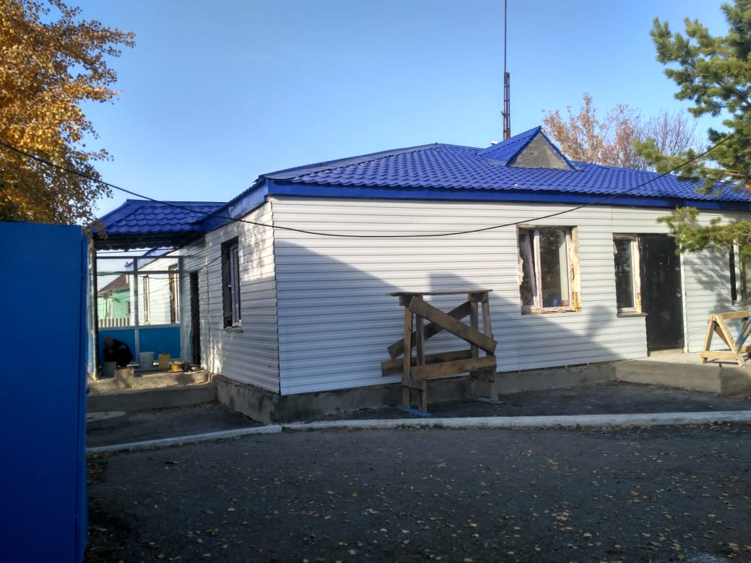
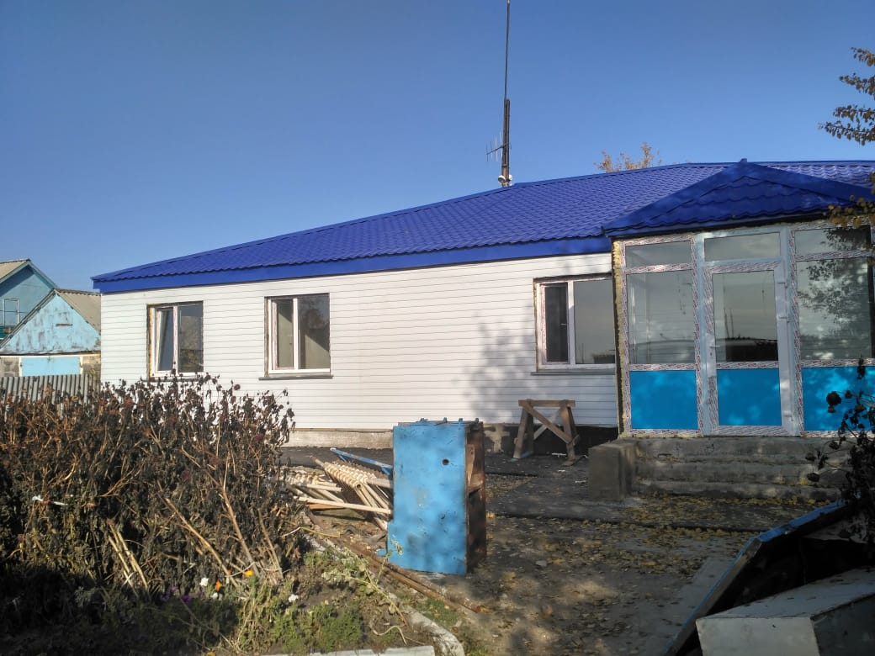
Реконструкция здания конторы Тимирязевского РЭС
с.Тимирязево

Slide 13
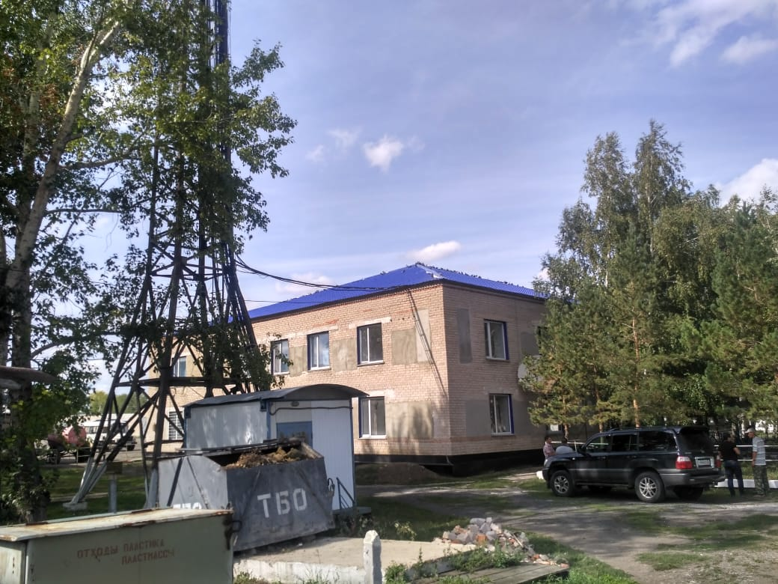
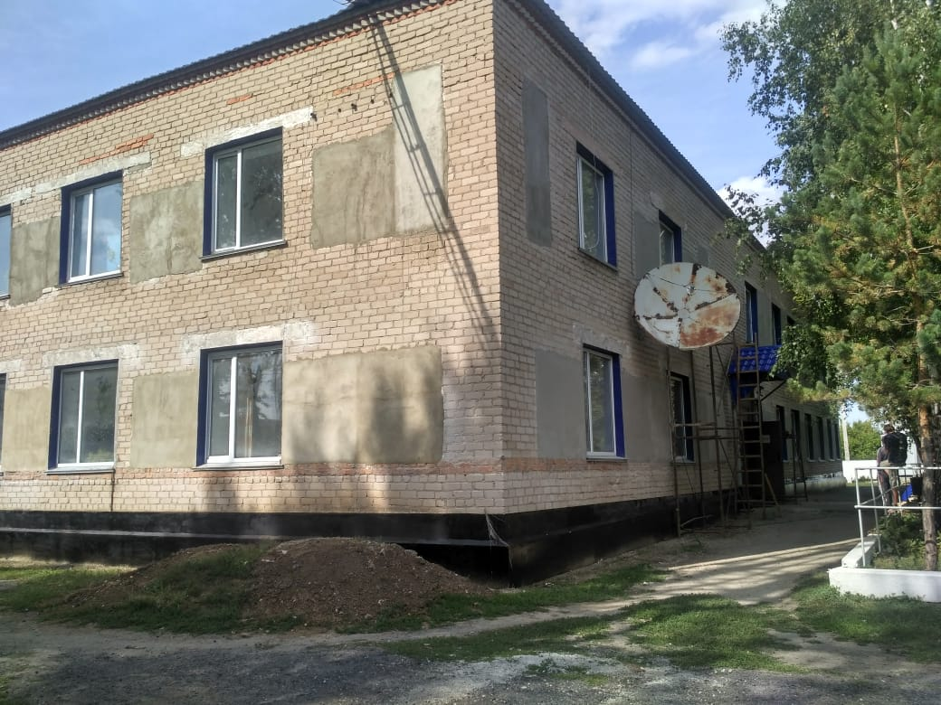
Ремонт здания конторы Южного участка магистральных сетей и подстанций
г.Сергеевка

Slide 14
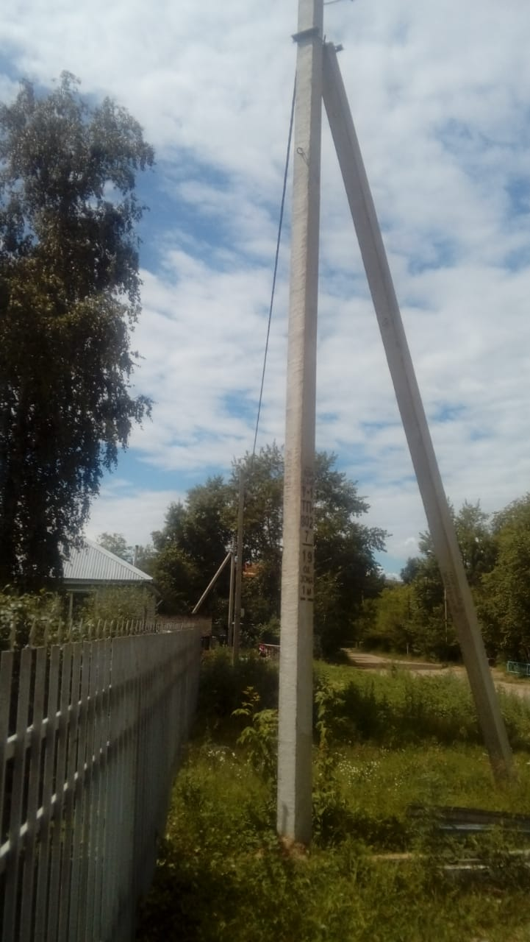
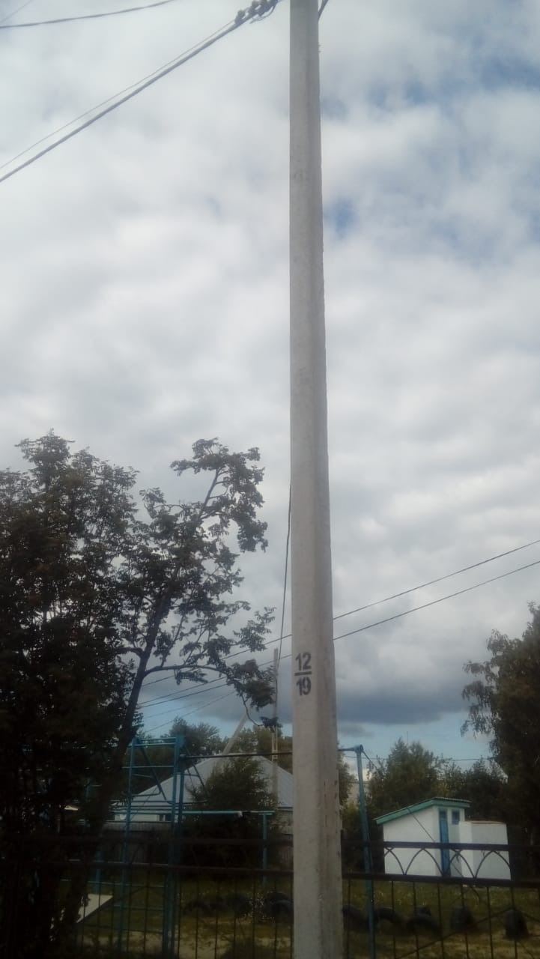
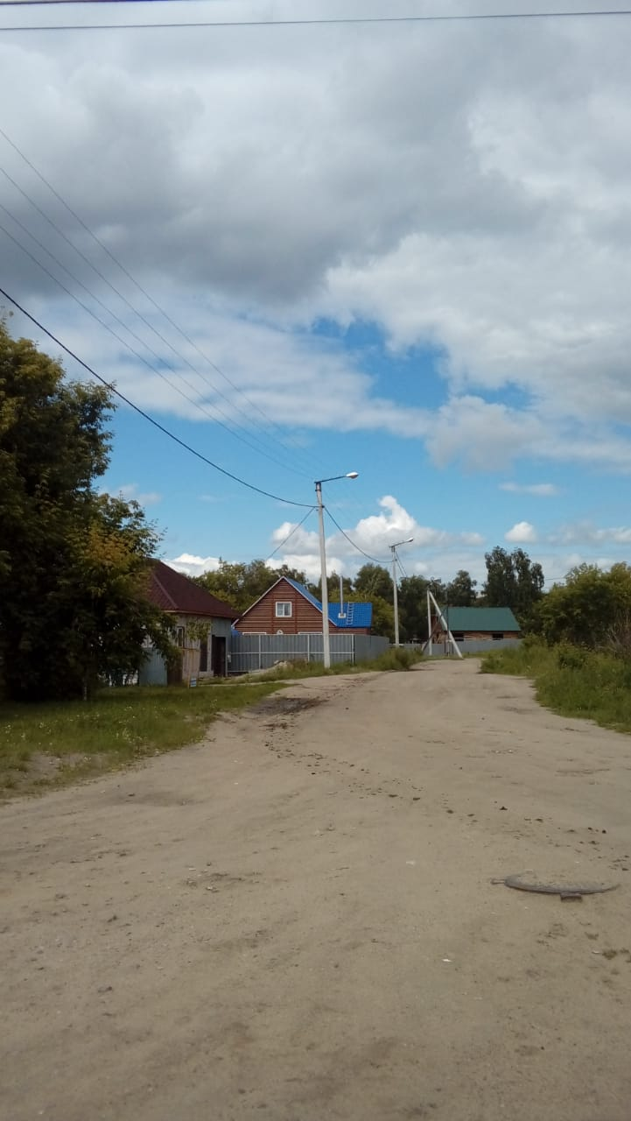
Реконструкция воздушных линий электропередачи напряжением 0,4 кВ в городе Петропавловске
ВЛ-0,4 кВ от ТП 10/0,4 кВ №802 (поселок Борки)

Slide 15
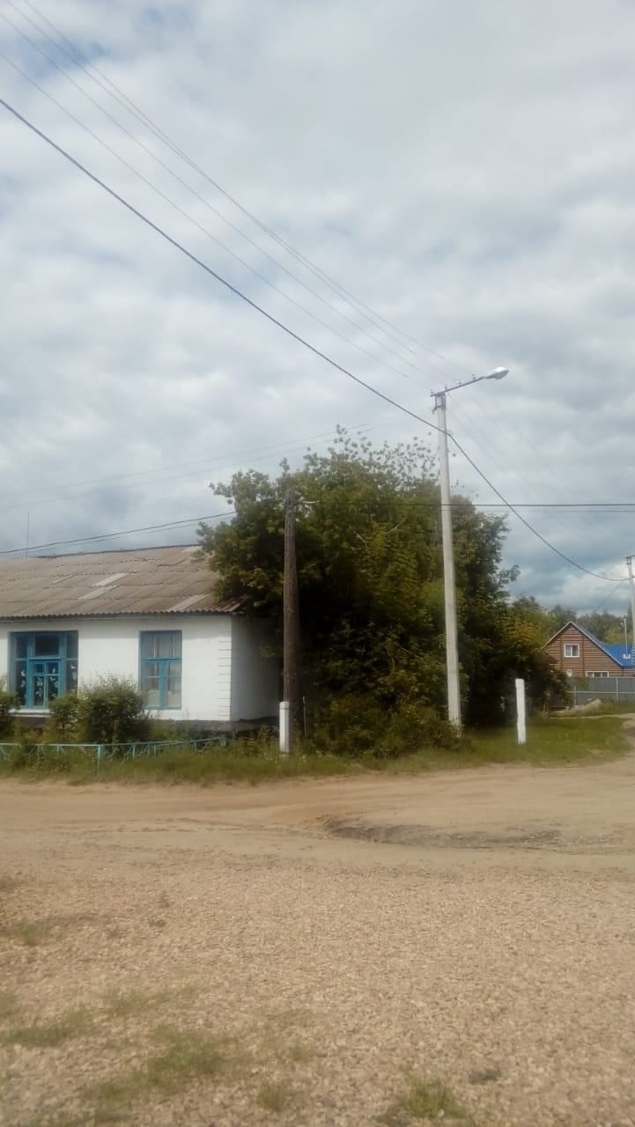
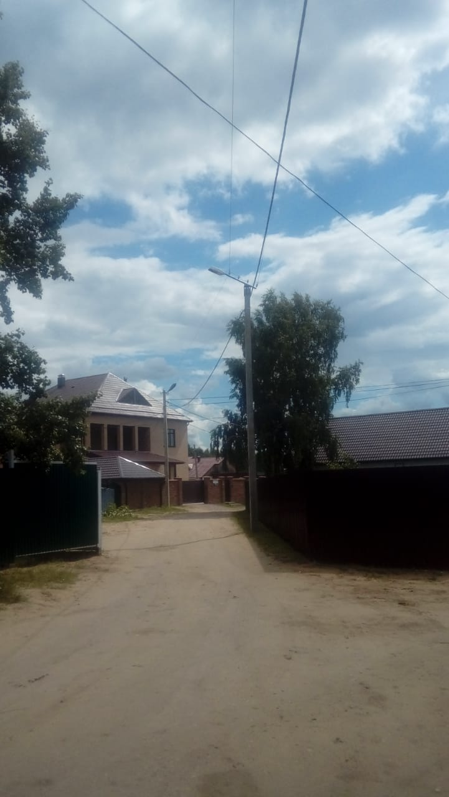
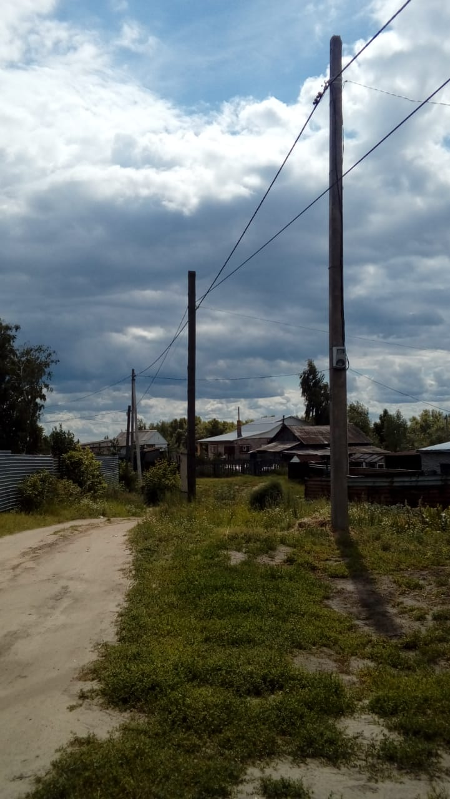
Продолжение
Реконструкция воздушных линий электропередачи напряжением 0,4 кВ в городе Петропавловске
ВЛ-0,4 кВ от ТП 10/0,4 кВ №805 (поселок Борки)

Slide 16
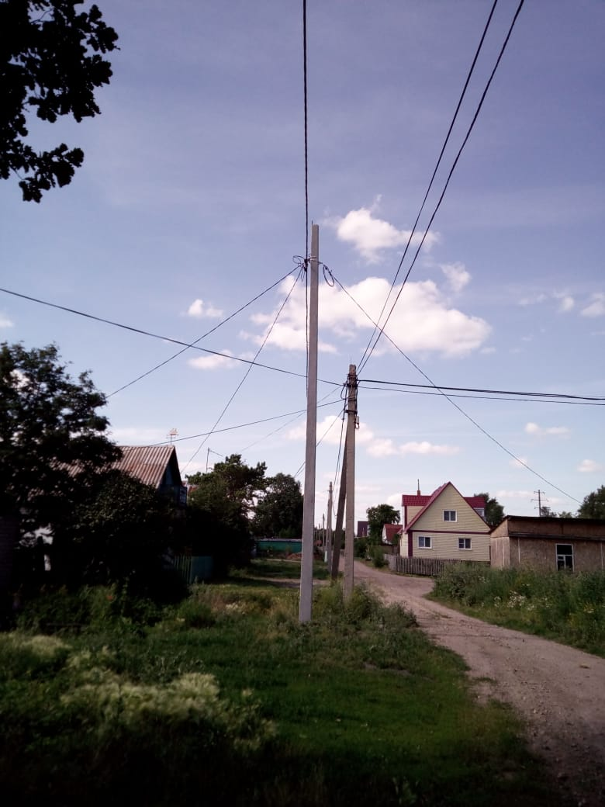
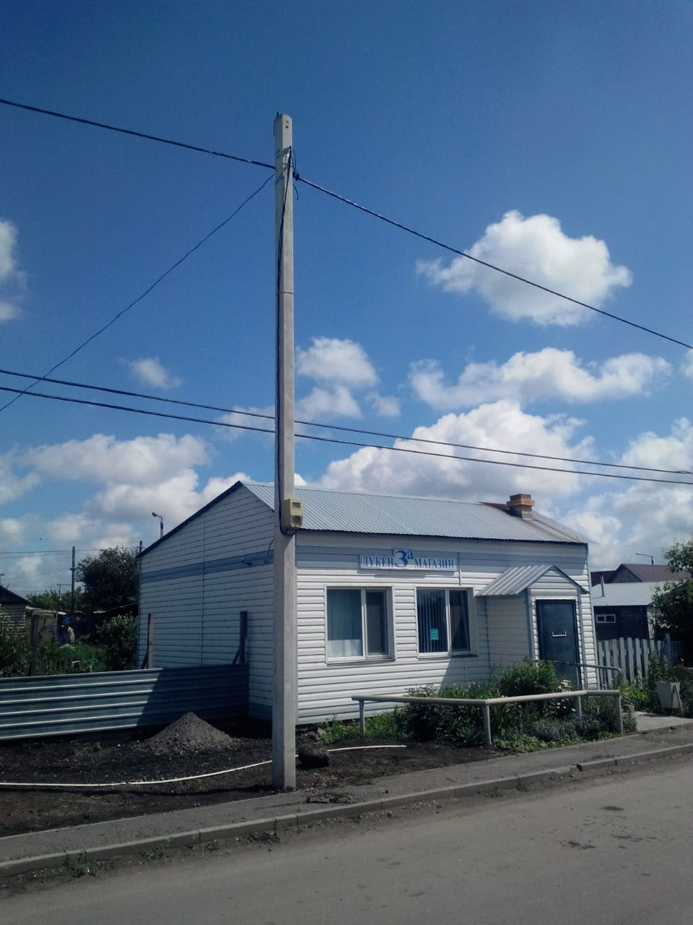
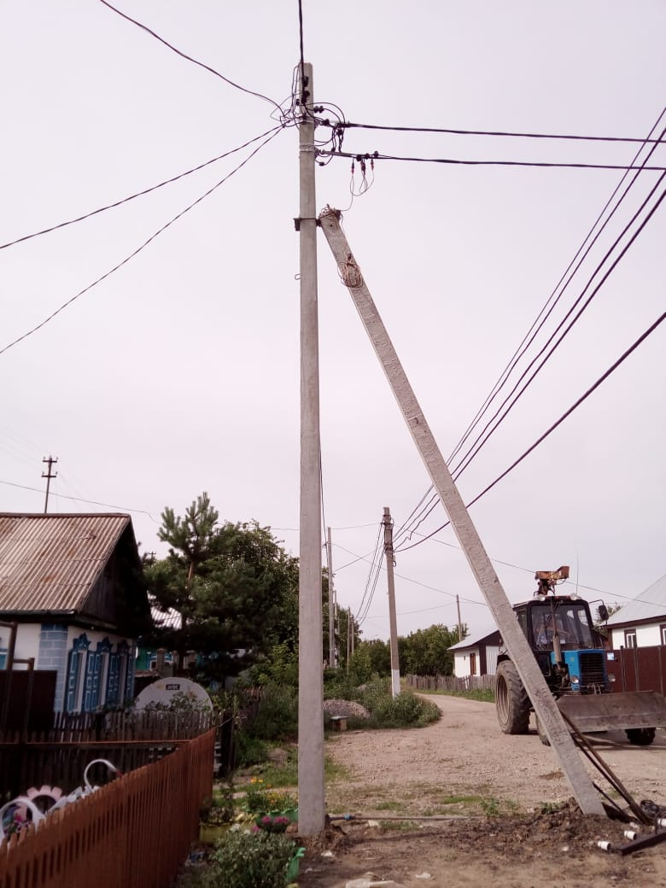
Продолжение
Реконструкция воздушных линий электропередачи напряжением 0,4 кВ в городе Петропавловске
ВЛ-0,4 кВ от ТП 10/0,4 кВ №№ 451, 457 и РП-11 (район Кожзавод)

Slide 17
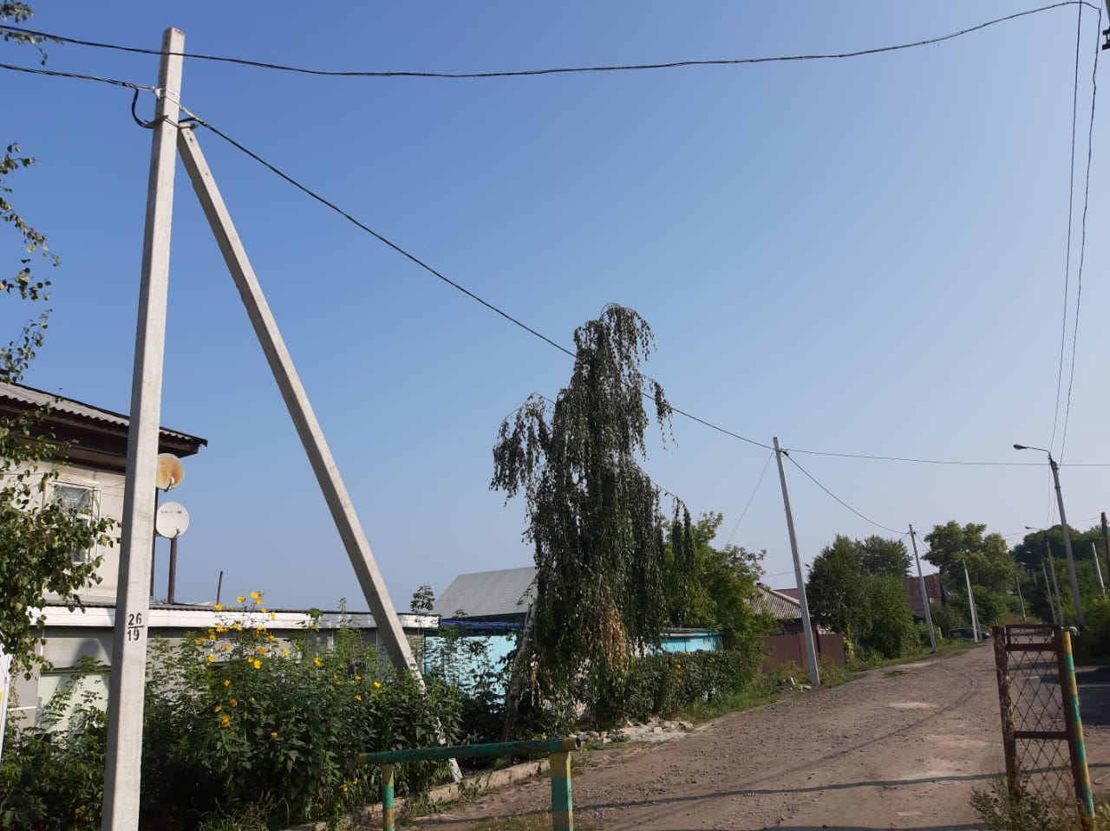
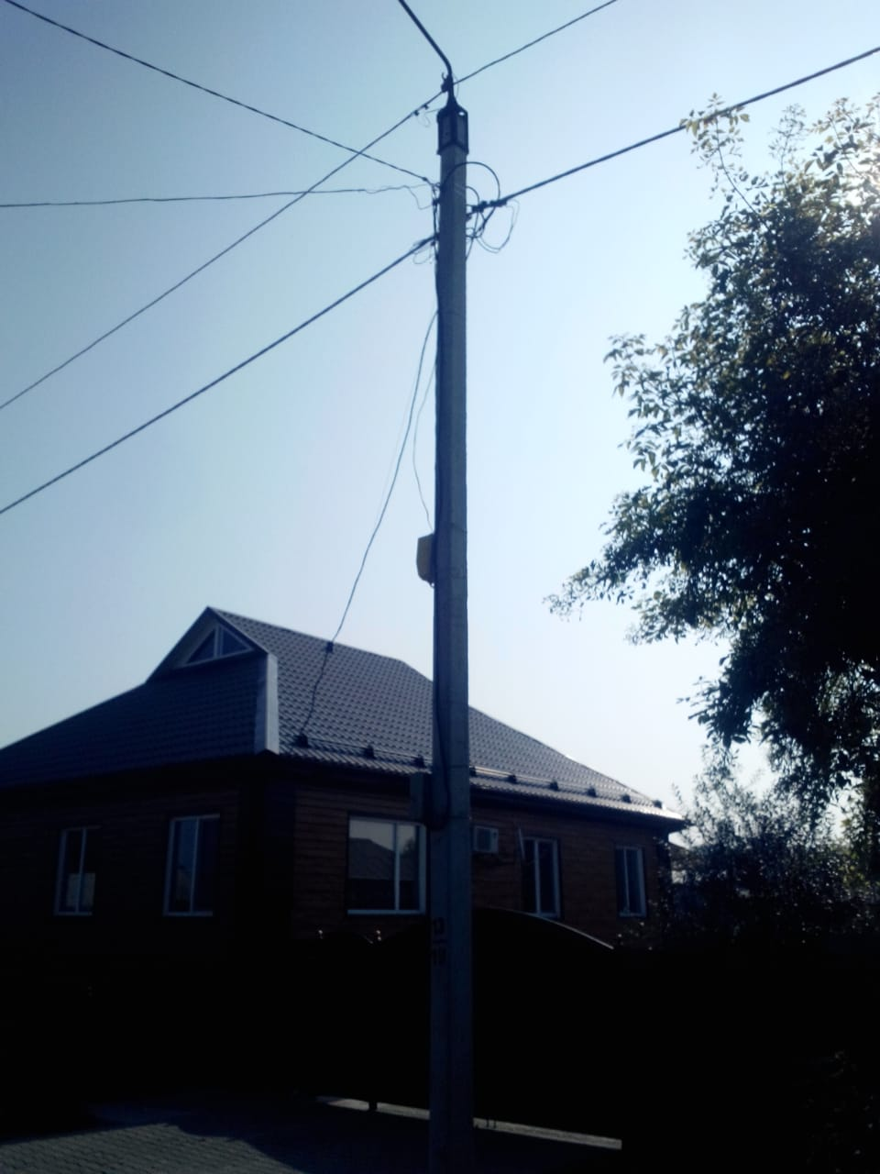
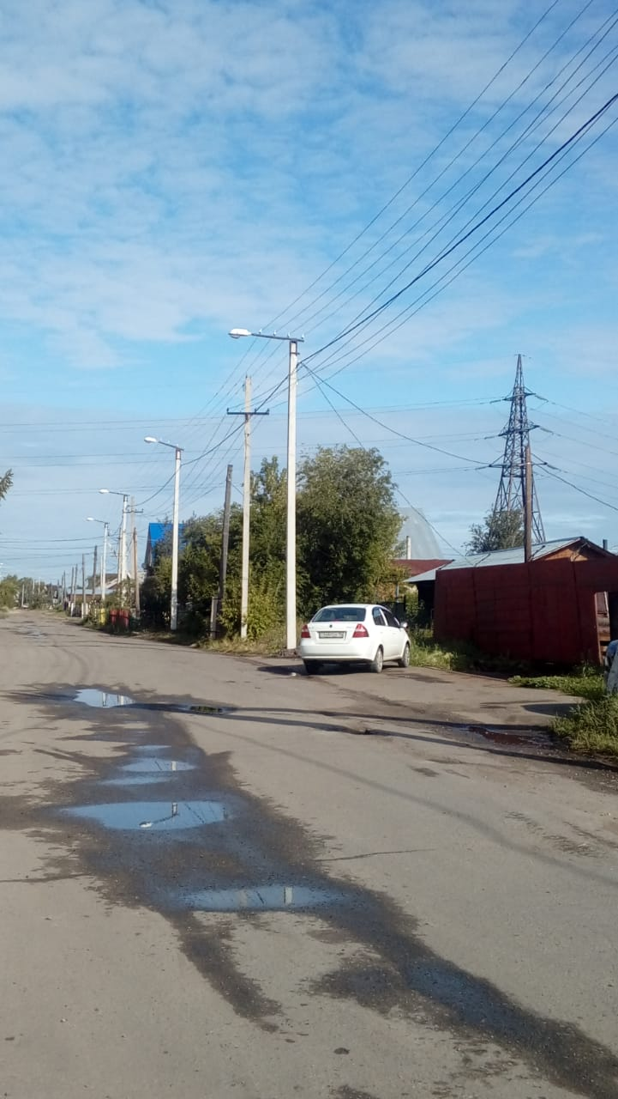
Продолжение
Реконструкция воздушных линий электропередачи напряжением 0,4 кВ в городе Петропавловске
ВЛ-0,4 кВ от ТП 10/0,4 кВ №№ 161, 162 (район Подгора)

Slide 18
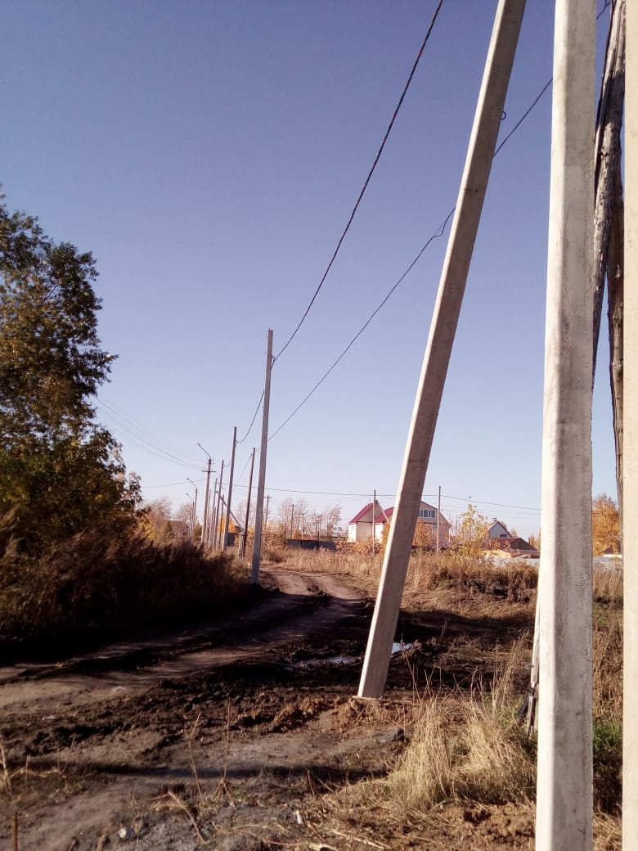
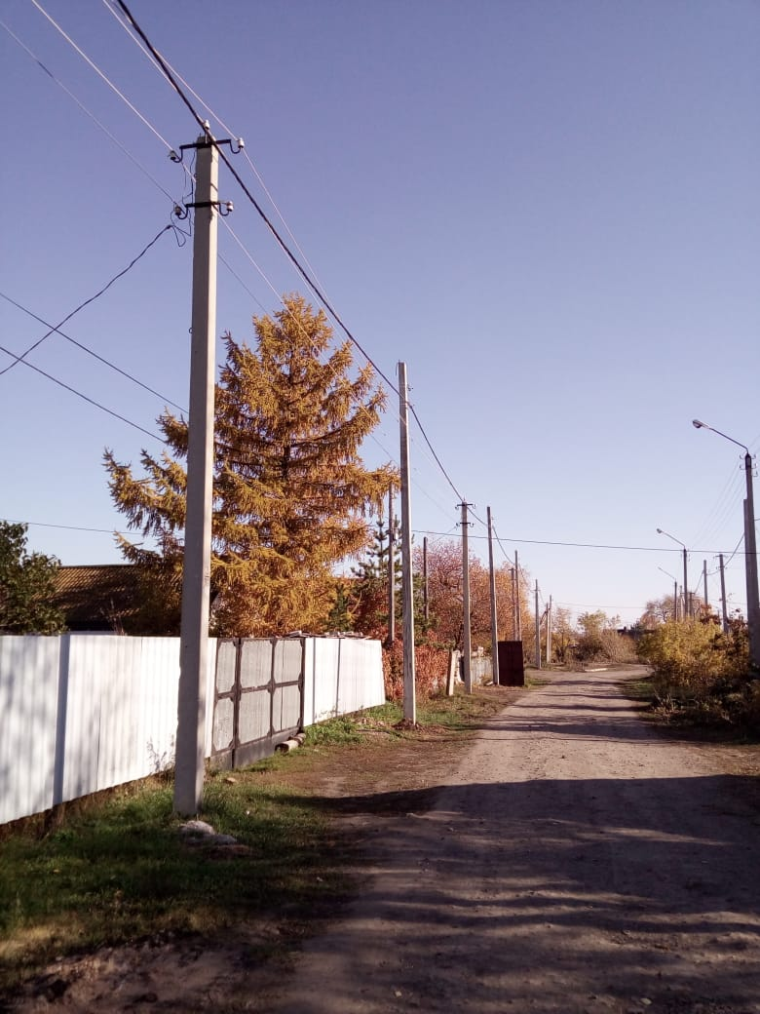
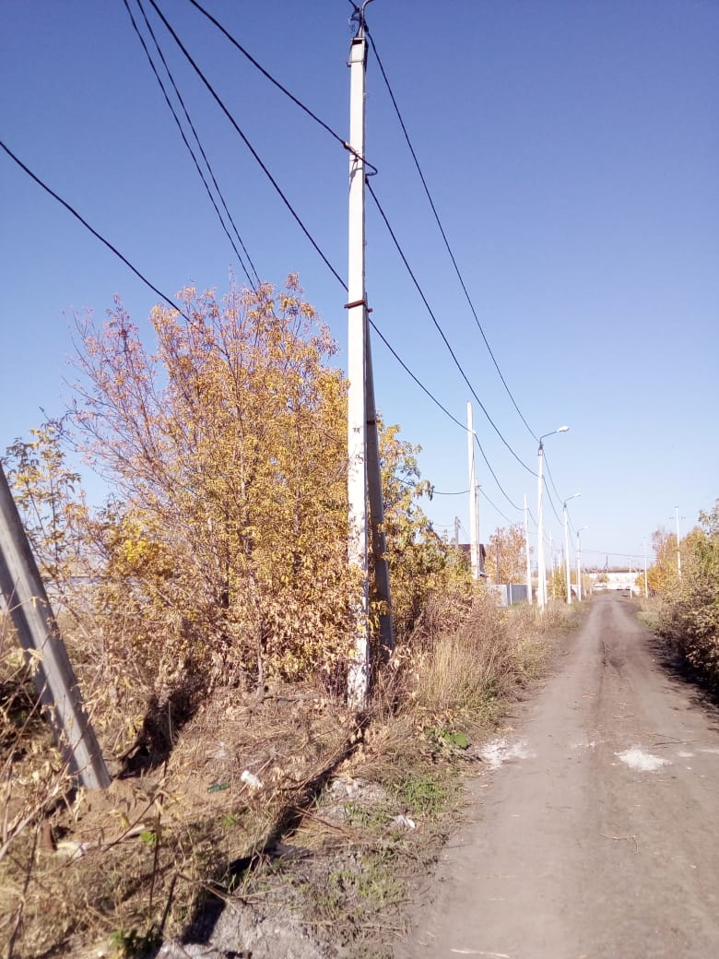
Продолжение
Реконструкция воздушных линий электропередачи напряжением 0,4 кВ в городе Петропавловске
ВЛ-0,4 кВ от ТП 10/0,4 кВ № 450 (район Кожзавод)

Slide 19
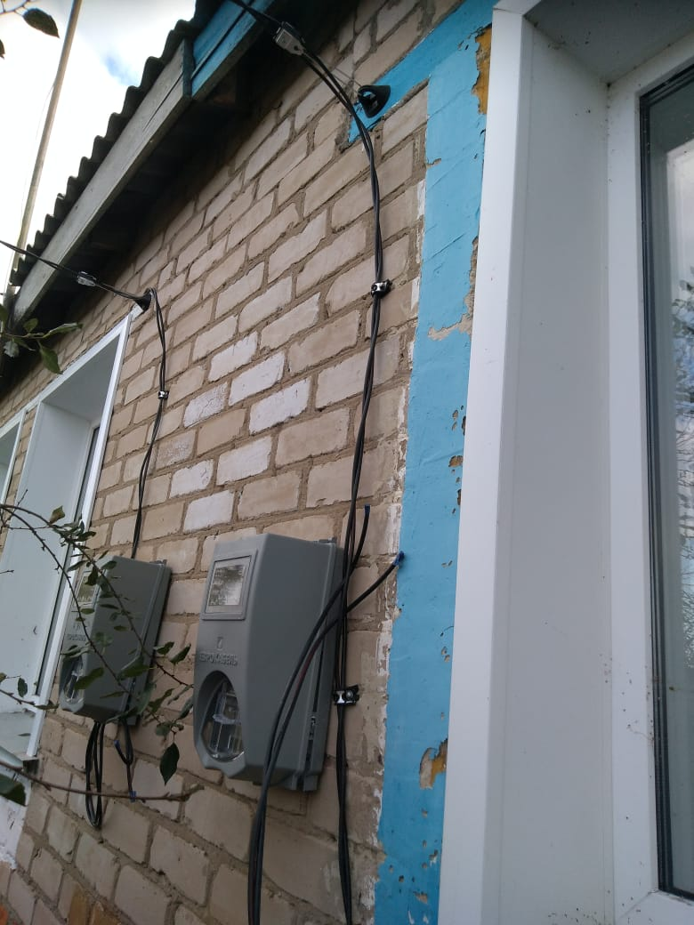
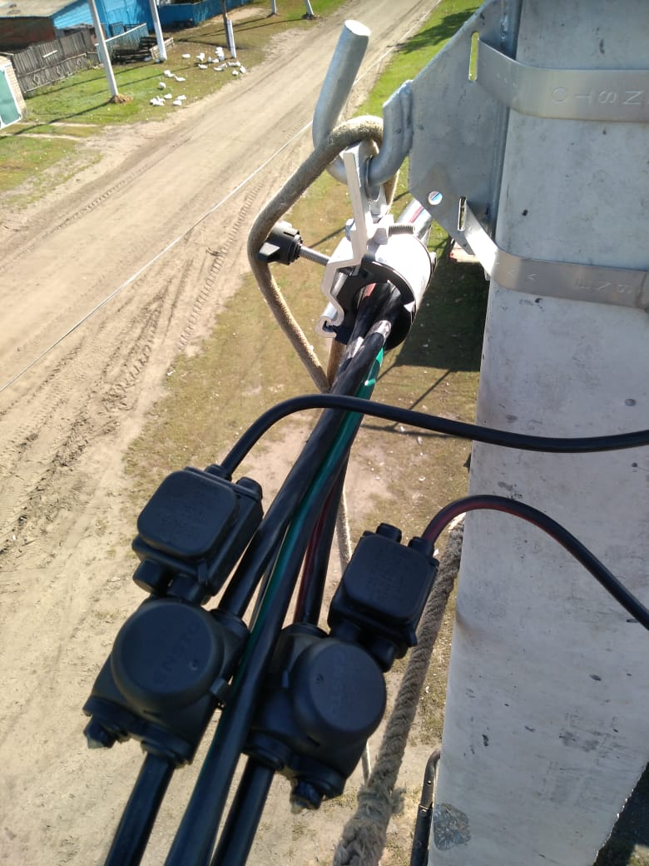
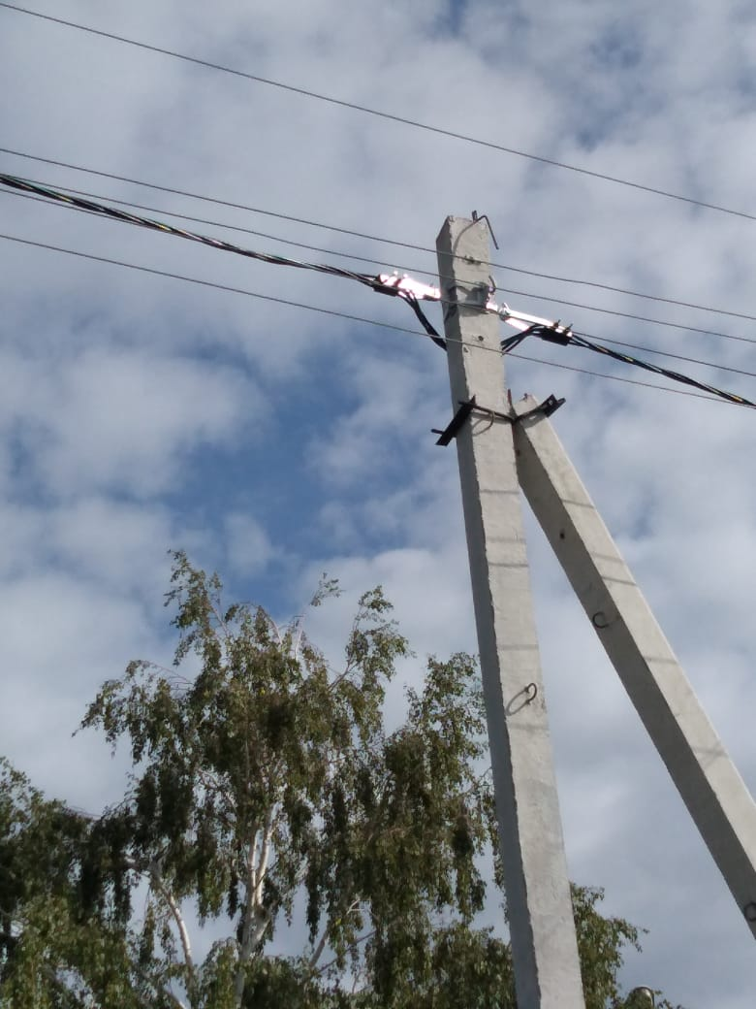
Реконструкция воздушных линий электропередачи напряжением 0,4 кВ в Есильском районе, с.Явленка

Slide 20
Спасибо за внимание!
г. Петропавловск, 2019 год
Notes:
20

